Slide 1
Местное самоуправление Никулинского сельского поселения
и его влияние на жизнь села.
Выполнила: Сибилёва Анастасия, ученица 9 класса
Руководитель: Квасова В. Н.

Slide 2
Объект исследования: органы местного самоуправления Никулинского сельского поселения
Предмет исследования: эффективность деятельности органов местного самоуправления Никулинского сельского поселения.
Цель исследовательской работы: изучить структуру местного самоуправления и проанализировать эффективность деятельности его органов.

Slide 3
Методы:
анализ нормативно-правовых документов;
сбор информации с использованием информационно-коммуникационных технологий;
анкетирование, опросы, беседы, статистическая обработка данных.

Slide 4
История развития местного самоуправления с. Никулино.
Никулинский сельский Совет народных депутатов
Совет депутатов и исполком
Совет народных депутатов и Администрация
Администрация
Дума Никулинского сельского поселения
и Администрация Никулинского сельского поселения

Slide 5
Глава сельского поселения – Забелина Алла Григорьевна.
Срок полномочий – 5 лет;
Представительный орган – Дума сельского поселения.
Срок полномочий - 5 лет;
Дума сельского поселения: Квасова Вера Николаевна, Барабаш Светлана Николаевна, Павлинова Людмила Николаевна, Швецова Надежда Викторовна, Макарова Любовь Григорьевна, Тищина Нина Михайловна, Кочнева Татьяна Матвеевна;
Председатель Думы сельского поселения – Квасова Вера Николаевна;
Ведущий специалист администрации сельского поселения – Сошникова Татьяна Владимировна;
Заседания раз в квартал;

Slide 6
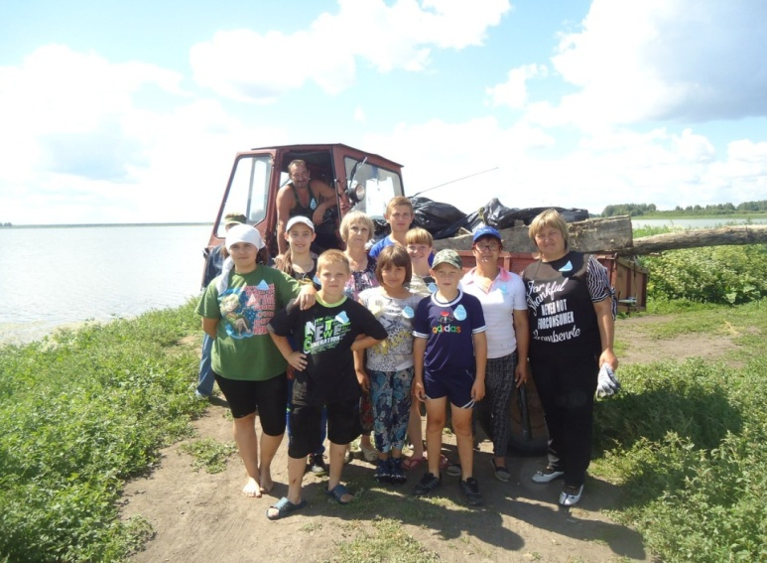
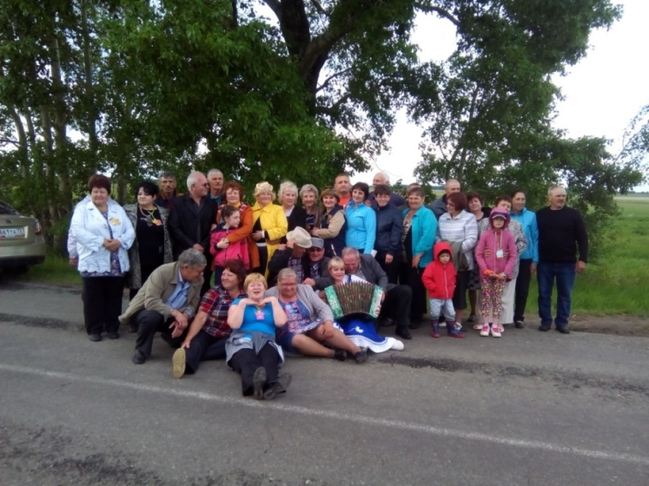
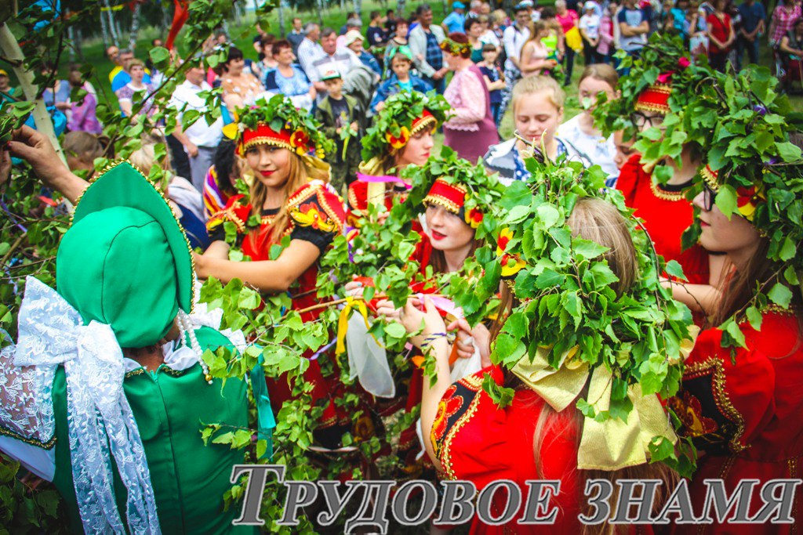
ТОС – ТЕРРИТОРИЯ БУДУЩЕГО
ТОС – ЭТО БЛАГОУСТРОЙСТВО ТЕРРИТОРИИ ПРОЖИВАНИЯ
ТОС – ЭТО ОБЪЕДИНЕНИЕ НАСЕЛЕНИЯ
ТОС – ЭТО КУЛЬТУРНОЕ НАСЛЕДИЕ
И ТРАДИЦИИ

Slide 7
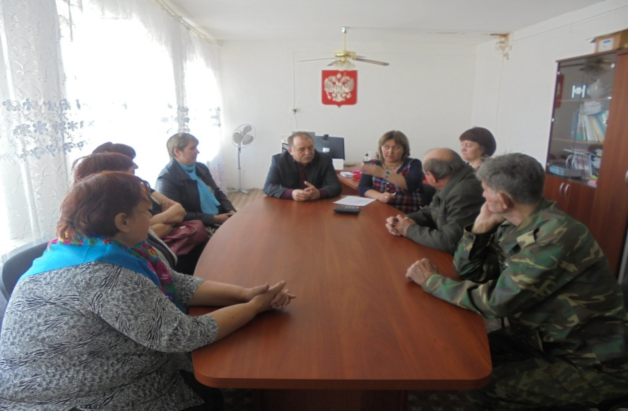
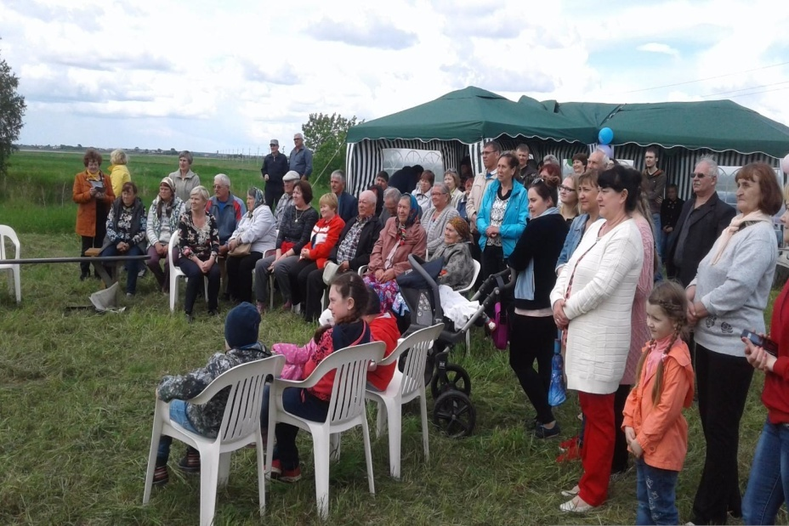
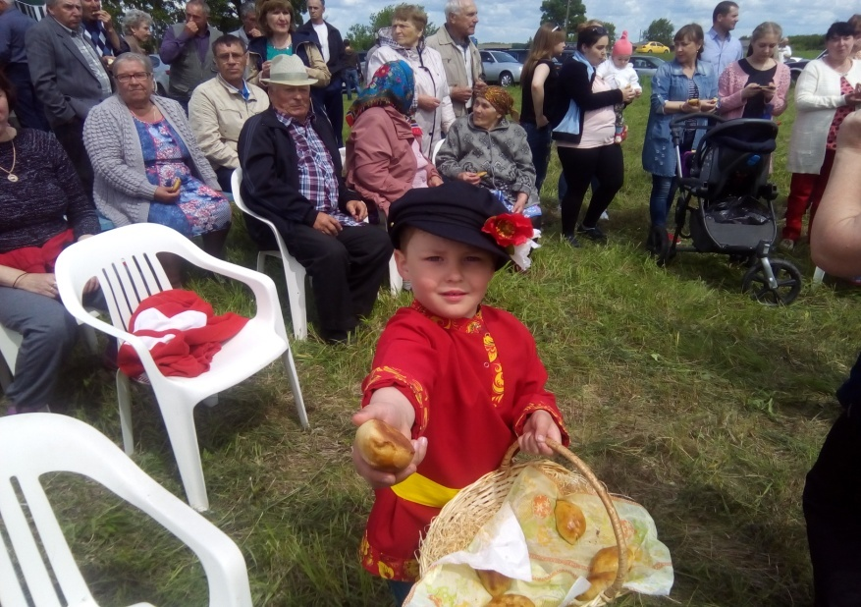
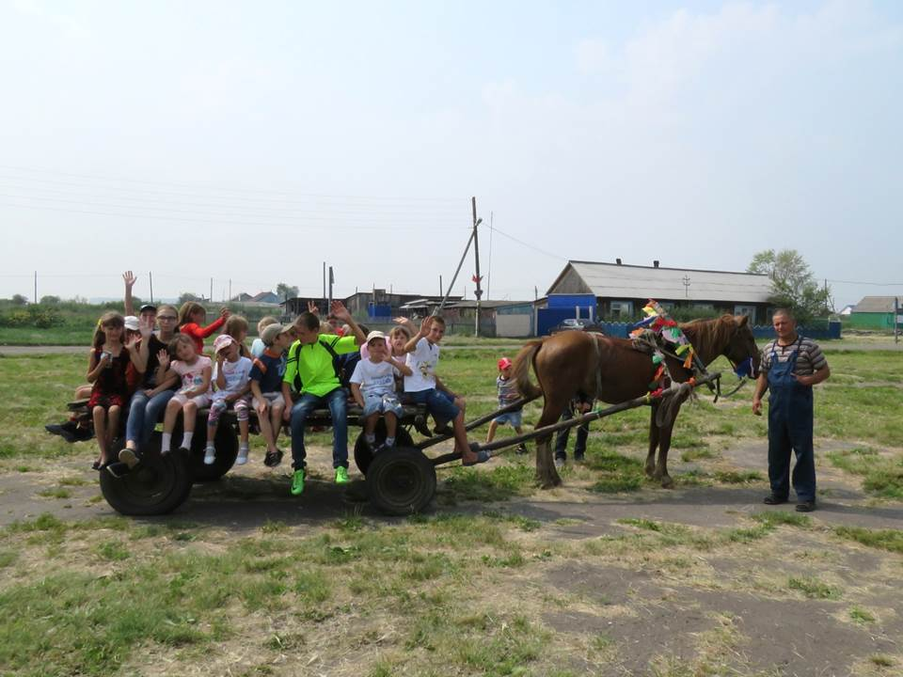
ТОС – ЭТО ОБЪЕДИНЕНИЕ НАСЕЛЕНИЯ

Slide 8
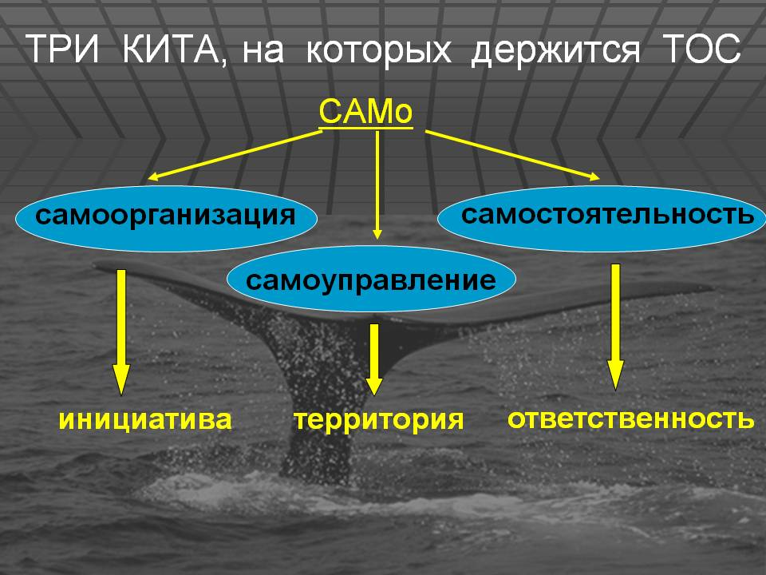

Slide 9
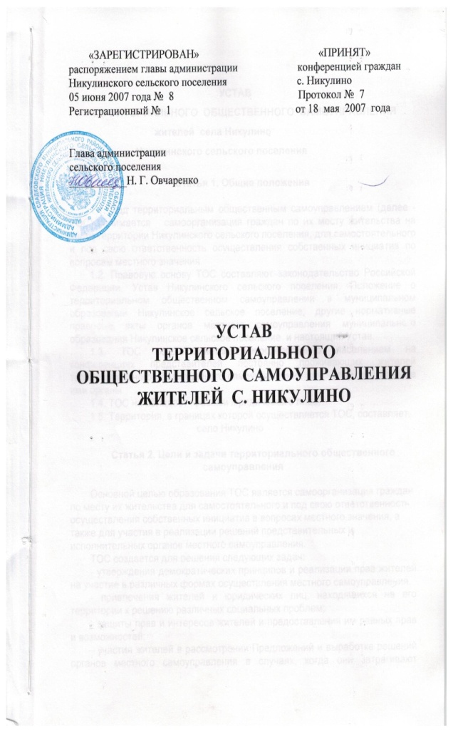
В настоящее время на территории Никулинского сельского поселения действует
2 ТОС (без образования юридического лица)
НИКУЛИНСКОЕ
ТЕРРИТОРИАЛЬНОЕ ОБЩЕСТВЕННОЕ
САМОУПРАВЛЕНИЕ
Комитет
ТОС
с.Никулино
№ 1
Комитет
ТОС
д. Катайск,
д. Щербаково
№ 2
В 2018 году планируется в каждом населенном пункте сельского поселения
избрать Старосту.

Slide 10
Численность населения

Slide 11
Создание условий для самоорганизации граждан в целях эффективного решения вопросов местного значения («Формирование статуса территориального общественного самоуправления)
Формирование активной гражданской позиции у населения через систему органов территориального общественного самоуправления.
Цель
Привлечение активистов в члены комитетов территориального общественного самоуправления
Показатели
Вовлечение граждан к участию в решении вопросов местного значения через увеличение количества активных членов комитета территориального общественного самоуправления.
Результат
Notes:
11

Slide 12
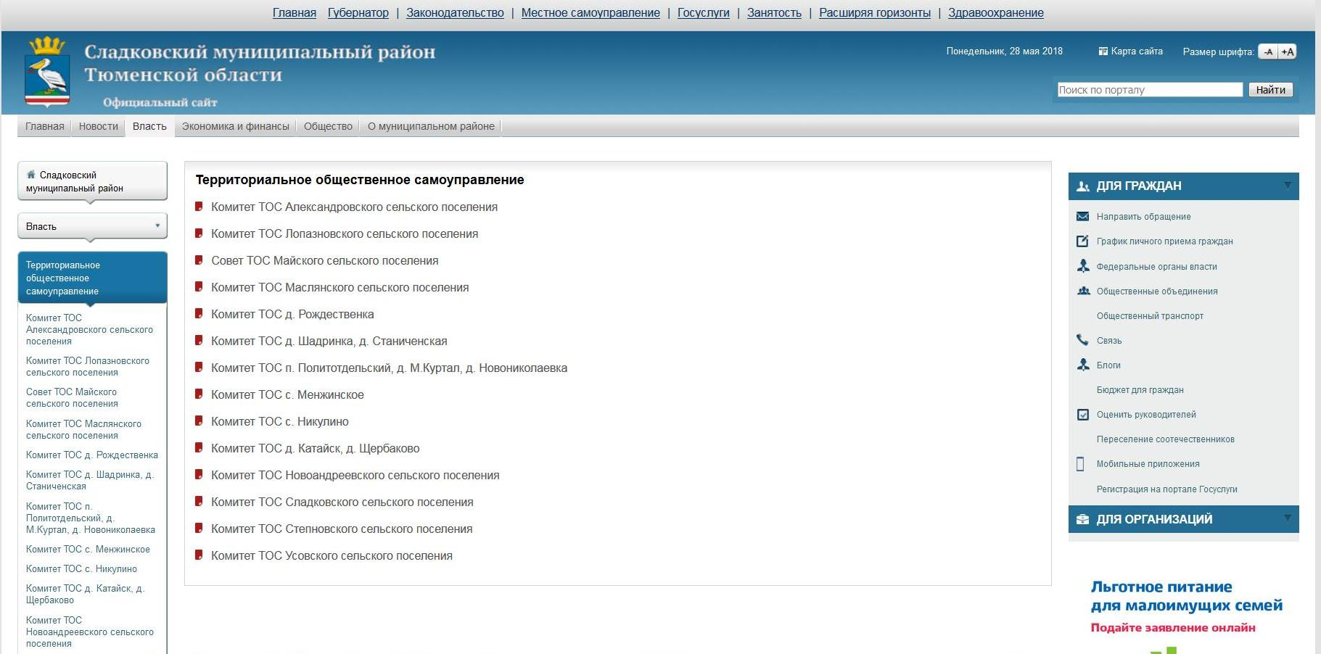
Информация о деятельности, а также планы работы комитетов ТОСов размещены на официальном сайте Сладковского муниципального района. Каждый ТОС Сладковского муниципального района имеет свою страничку.

Slide 13
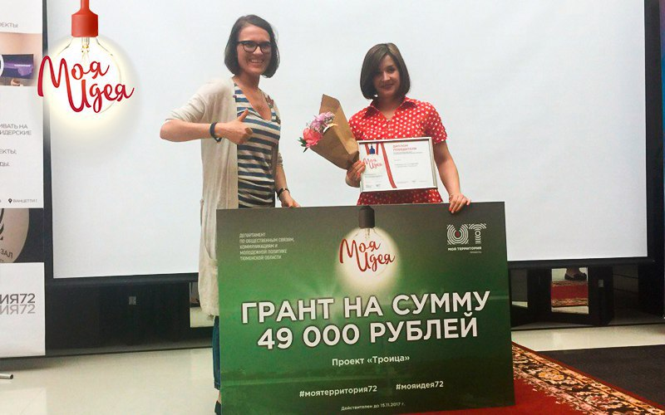
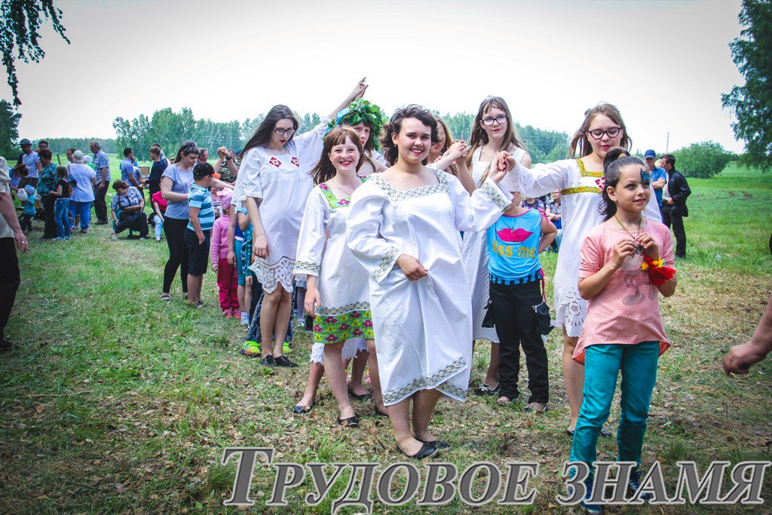
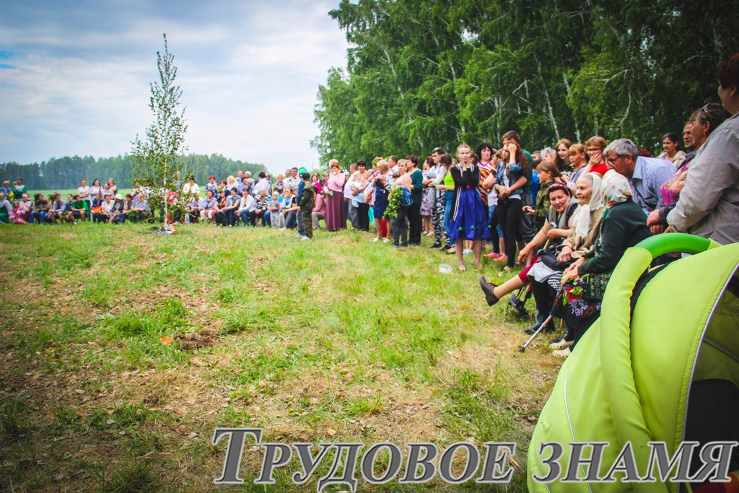
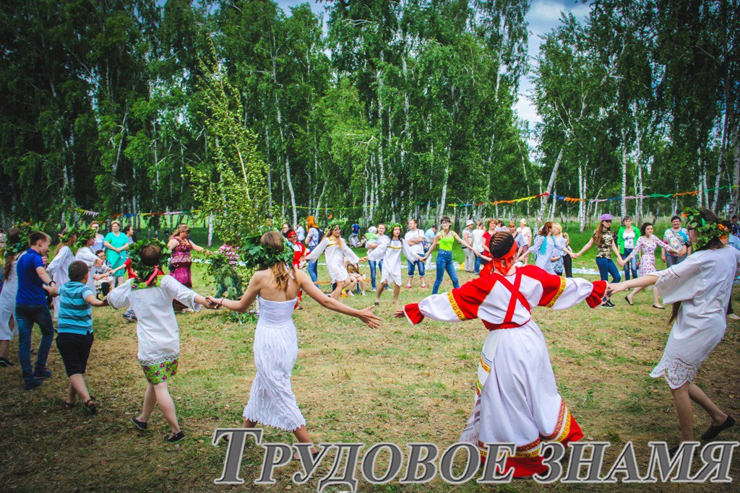
ТОС – ЭТО КУЛЬТУРНОЕ НАСЛЕДИЕ
И ТРАДИЦИИ

Slide 14
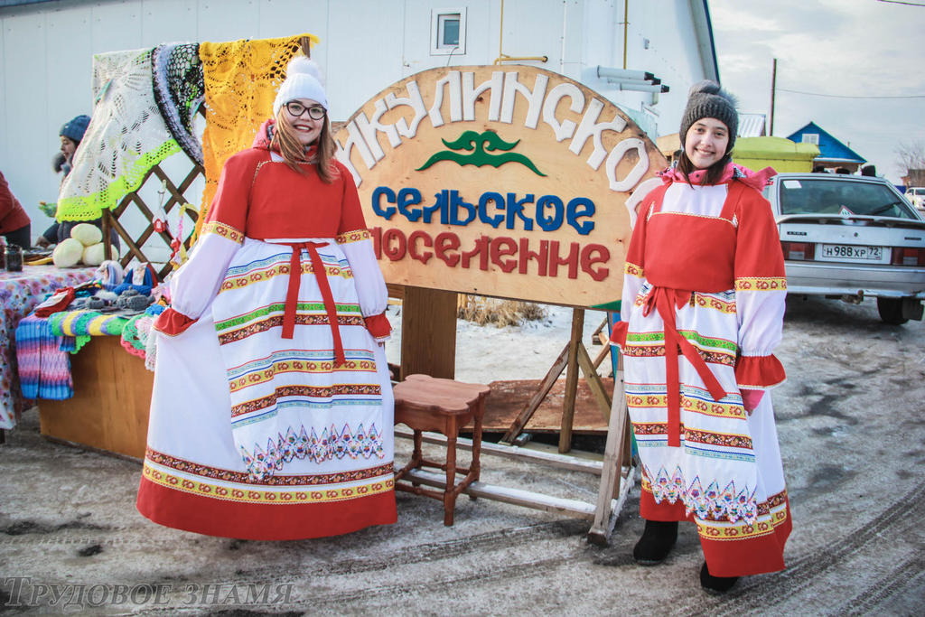

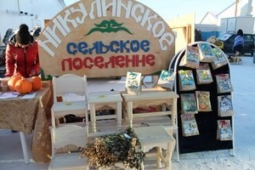
Жители сельского поселения активно принимают участие в ежегодной сельскохозяйственной ярмарке «Дары земли Сладковской»
Notes:
Доход можно увеличить и принимая участие в ярмарках. Ежегодно в районном центре проходит сельскохозяйственная ярмарка «Дары земли Сладковской» в рамках областной акции «Покупаем Тюменское!»
Каждый четверг проходят ярмарки по продаже мяса с ЛПХ граждан.

Slide 15
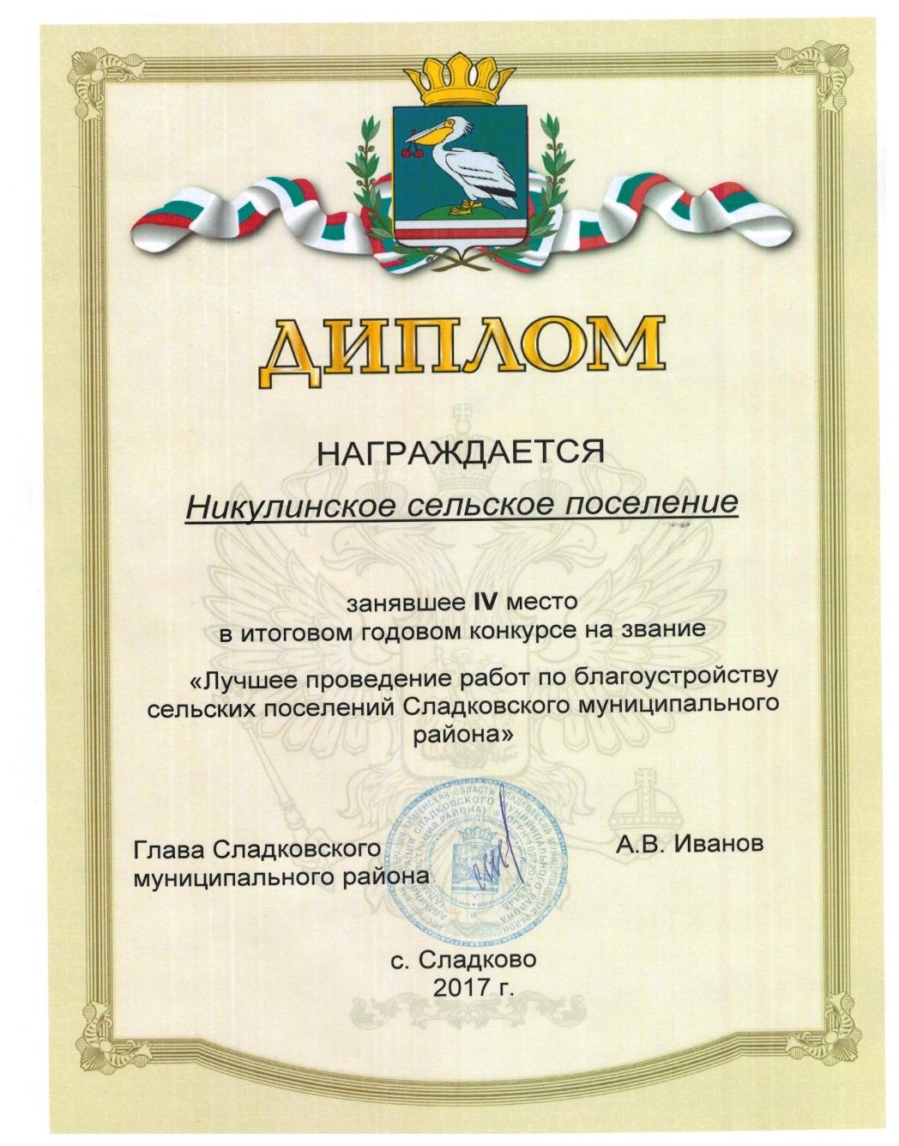
В 2017 году Никулинское сельское поселение в итоговом годовом районном конкурсе на звание
«Лучшее проведение работ по благоустройству сельских поселений Сладковского муниципального района» заняло 4 место
2014 год | 2015 год | 2016 год | 2017 год
10 место | 7 место | 1 место | 4 место

Slide 16
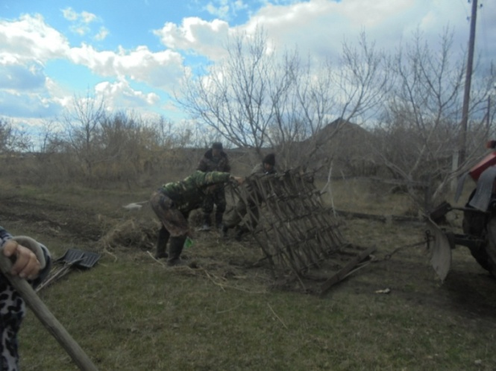
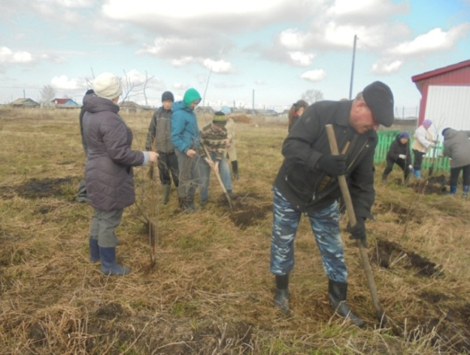
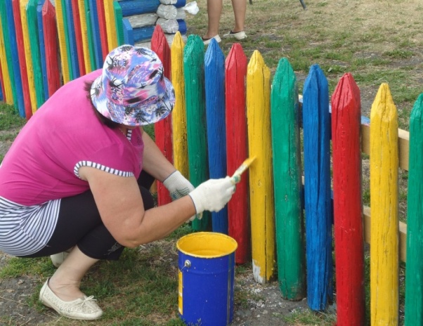
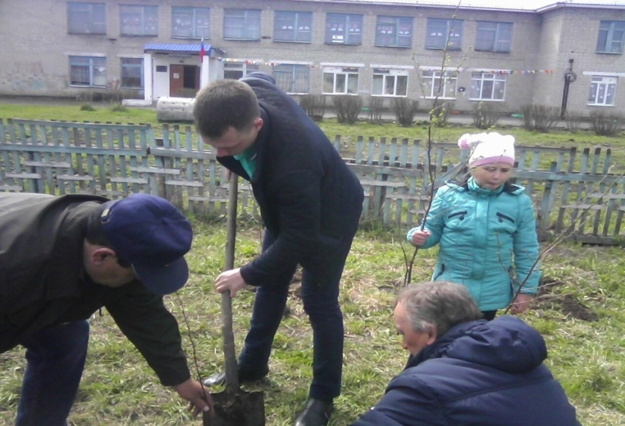
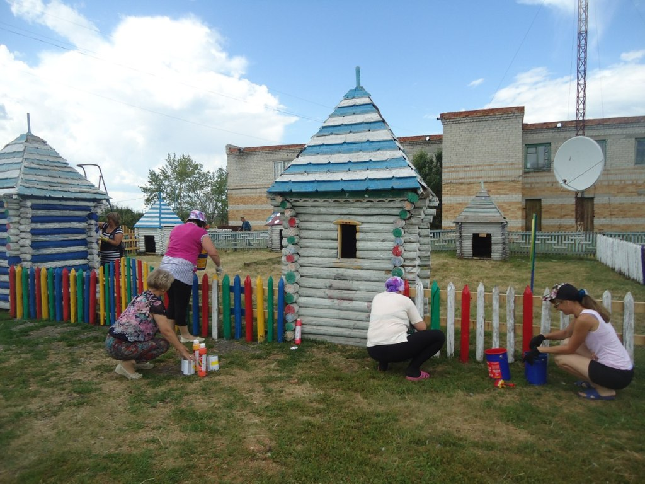
Волонтерская помощь

Slide 17
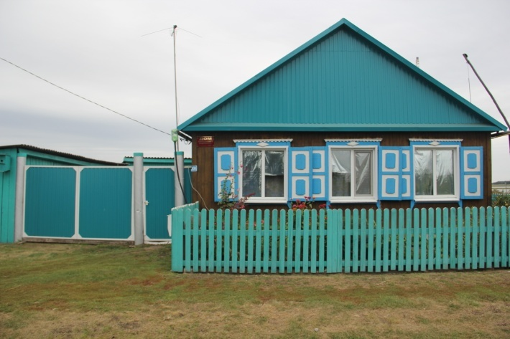
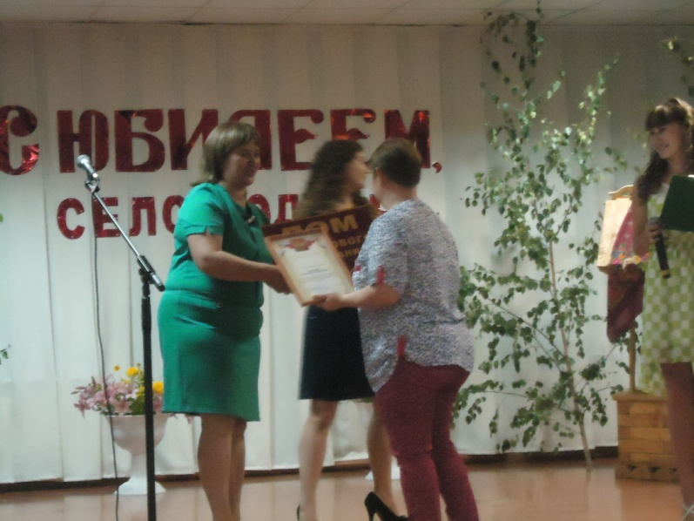
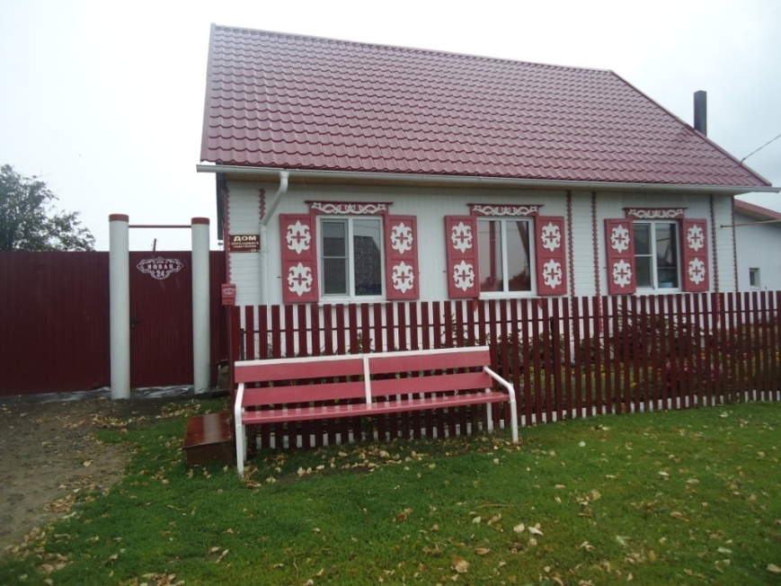


БЛАГОУСТРОЙСТВО

Slide 18
ВЫГОДЫ РАЗВИТИЯ ТОС
Решаются проблемы каждого конкретного жителя.
Улучшаются условия жизни на территории
Привлекаются дополнительные средства для решения существующих проблем.
Осуществляется общественный контроль за расходованием бюджетных средств, выделенных на благоустройство сельского поселения

Slide 19
Результаты исследования:

Slide 20
Как изменились условия жизни в селе за последние годы

Slide 21
Оценка деятельности органов местного самоуправления

Slide 22
Откликаетесь ли вы на просьбы местного самоуправления

Slide 23
Результаты анкетирования учащихся 8 -9 классов:

Slide 24
Заключение
На основании моего исследования я сделал следующие выводы:
1. При осуществлении самоуправления, разделение на управляющих и управляемых исчезает, т. е. люди управляют общественными делами села собственными силами.
2. Развитие местного самоуправления невозможно без поддержки государством, его политических решений, опирающихся на гражданские инициативы населения.
3. Населению, проживающему на территории местных самоуправлений, нужно начинать осознавать важность самоуправления, на практике убеждаясь, что решение ряда проблем жизнедеятельности людей во многом зависит от них самих.
4. Местному самоуправлению принадлежит важная роль в реализации соединение в единое целое интересов государства, общества и личности.
5. Местная власть оказывает помощь конкретным людям по конкретным проблемам.

Slide 25
Благодарим за внимание!!!

